Slide 1
Regras de Associação Paulo J Azevedo DI - Universidade do Minho 2010-2020
Detecção de associações nos dados
<number>
Mineração de Dados – 2020
Notes:
<number>

Slide 2
Sumário
Motivação
Introdução às regras de associação
Algoritmos para cálculo de termos frequentes
Apriori e outras variantes Breath-first
Representações Verticais
Algoritmos Depth-first com representações verticais
Medidas de interesse
Selecção e pruning de regras
Atributos contínuos em regras de associação
Subgroup Mining
Estudo de propriedades numéricas com regras de associação
Contrast Set Mining
Modelos de previsão com regras de associação
<number>
Mineração de Dados – 2020

Slide 3
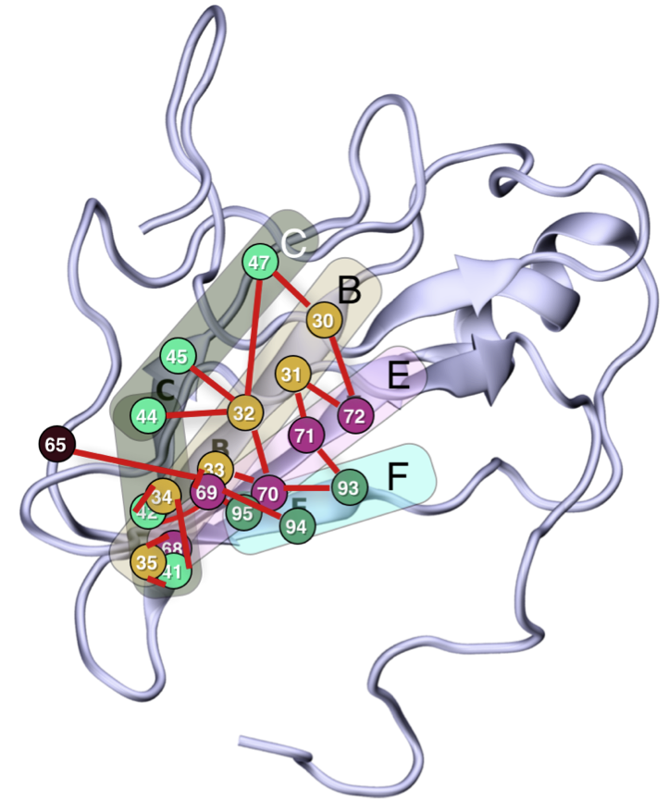
Pattern Mining
Identificar padrões interessantes nos dados. Padrões formados por uma configuração específica de uma colecções de elementos atómicos dos dados.
{maças, laranjas, iogurte} (termos frequentes)
ATGCTTCGGCAA (sequência de DNA)
Grafos:
etc…
O que significa interessante ?
e.g. que ocorre um número significativo de vezes…
<number>
Mineração de Dados – 2020

Slide 4
Problema
Base de Dados de
Ticket Data
Ex:
1 1901,1881,199,901
2 901,1661
3 676,199,177,100
…..
…
120099 78,1881,199,8
O marketing da cadeia de Hipermercados pretende fazer um estudo de comportamento de compras.
Tem acesso aos dados representativos dos “cestos de compras” (basket data)
Exemplo de perguntas a responder:
Que produtos estão associadas ao consumo de cerveja X ?
Como podemos descrever a população consumidora de amendoins?
Onde devem estar localizadas os produtos de limpeza doméstica ?
Como se relacionam os produtos 1661 e 199 ?
item
Número da transacção
<number>
Mineração de Dados – 2020
Notes:
<number>

Slide 5
Como expressar a informação extraída ?
Regras que relacionam produtos (items),
901 & 1661 → 67
Todas as regras ?
Como obter ?
Como seleccionar ?
Como organizar ?
Qualidade das regras
expressa por medidas
estatísticas.
Há um número explosivo de potenciais regras que podem ser derivadas!
Qual o procedimento eficiente a aplicar?
Como discriminar regras “boas” de “más” ?
<number>
Mineração de Dados – 2020
Notes:
<number>

Slide 6
Podemos ver o problema pela perspectiva do espaço de pesquisa a explorar
Seta indica inclusão matemática
ABCD
Itemset
ABC
ABD
ACD
BCD
AB
AC
AD
BC
BD
CD
A
B
C
D
Item
<number>
Mineração de Dados – 2020
Notes:
<number>

Slide 7
Medidas de Interesse
Tipicamente recorre-se a uma métrica de incidência para definir quais as associações significantes. O utilizador define a noção de raridade de uma associação!
A mais popular é o suporte (contagem) dos itemsets.
As regras são qualificadas por uma métrica de interesse (previsibilidade, solidez ou força da regra).
Normalmente é usada a confiança (probabilidade condicional)
Assim, a regra de associação:
Deve ser lida como: a compra conjunta dos produtos 901, 707 e 1088 ocorre em 30% das transacções. Por outro lado, verifica-se que 90% das transacções que contêm 901 e 707 também contêm o produto 1088.
Outra leitura: 90% da sub-população definida pelos produtos 901 e 707 consomem 1088.
Ou ainda: a contagem do consumo de 901 e 707, quando se adiciona 1088, desce para 90% da inicial.
901 & 707 → 1088 (s=0.3,conf=0.9)
<number>
Mineração de Dados – 2020
Notes:
<number>

Slide 8
Aplicações
Sistemas de recomendação,
Web Adaptativo
Amazon: o site recomenda novos interesses usando os items visitados/comprados pelo utilizador.
Challange Netflix: http://www.netflixprize.com
Descriptive Data Mining (Clusters de resíduos em Proteínas),
Spam Filtering,
Classificação,
etc,
<number>
Mineração de Dados – 2020
Notes:
<number>

Slide 9
Application: Recommendations using AR
click stream
C
D
A
B
index.html
E
Obs.:
A
D
Recommendations (top 2):
Rules:
A
B
F
→
X
(conf: 0,8)
F
(0,6)
A
E
→
R
(conf: 0,7)
X
(0,4)
A
D
→
F
(conf: 0,6)
A
→
D
(conf: 0,5)
D
→
X
(conf: 0,4)
<number>
Mineração de Dados – 2020
Notes:
<number>

Slide 10
TTR Hydrophobic Clusters detection
Sup=0.34821 conf=1.0000
LEU_12=[00.00 : 25.00[ ←
PHE_64=[00.00 : 25.00[ & MET_13=[00.00 : 25.00[ & ALA_97=[00.00 : 25.00[
<number>
Mineração de Dados – 2020
Notes:
<number>

Slide 11
Geração de Regras
Cálculo da confiança: conf(A→C) = s(A C) / s(A).
Noção de thresholds de conf e sup (minsup e minconf)
Algoritmo “trivial” e.g:
Tendo ABC (verificar a regra AB → C),
testar, sabendo s(AB) e s(ABC),
se s(ABC) / s(AB) ≥ minconf
Fazer este procedimento para todos os
itemsets ∈ Power_set({A,B,C}) em que #itemset > 1.
<number>
Mineração de Dados – 2020
Notes:
<number>

Slide 12
Cálculo de Termos Frequentes (frequent itemsets)
Algoritmo naif:
Seja K = { items em DB},
Derivar o P(K) (Power_set),
Percorrer DB para contar as ocorrências de P(K)
Filtrar os itemset em P(K) que não verificam minsup.
Intractável!!!!!!!!
Melhor: fazer uso da propriedade downward closure do suporte
Se X ⊆ Y então s(X) ≥ s(Y)
Se sup(termo) ≥ minsup dizemos que o termo é frequente.
<number>
Mineração de Dados – 2020
Notes:
<number>

Slide 13
Algoritmo Apriori [Agrawal & Srikant 94]
L_1 = { 1-items frequentes}
For(k=2;L_k-1 ≠ {}; k++) do
C_{k} = apriori_gen(L_{k-1});
forall transacções t ∈ D do
C_{t} = subsets(C_{k},t)
Forall candidatos c ∈ C_{t} do
c.count++;
End
L_{k} = {c ∈ C_{k} | c.count ≥ minsup}
End
Answer= ∪ L_{k};
Algoritmo Bottom-up e breath-first. Em apriori_gen é gerado os
candidatos a contar. Só são considerados os candidatos que
obedecem à propriedade anti-monótona
(é candidato se todos os seus subconjuntos são frequentes!)
<number>
Mineração de Dados – 2020
Notes:
<number>

Slide 14
Aplicação da Propriedade Anti-monótona
ABCD
ABC
ABD
ACD
BCD
AB
AC
AD
BC
BD
CD
A
B
C
D
Infrequente
<number>
Mineração de Dados – 2020
Notes:
<number>

Slide 15
Apriori “in action…”
<number>
Mineração de Dados – 2020
Notes:
<number>

Slide 16
Tipos de Algoritmos para Cálculo de termos frequentes (FIM)
Breath-First
Apriori
Partition
Dic
Sampling
Depth-First
FP-growth
Inverted Matrix
Eclat
Depth-first expansion (CAREN)
<number>
Mineração de Dados – 2020
Notes:
<number>

Slide 17
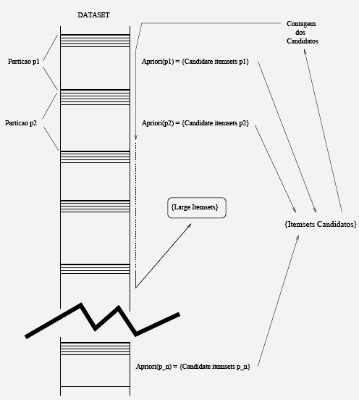
Algoritmo Partition
Versão paralela do Apriori. Definir várias partições no dataset onde aplicamos localmente o Apriori.
A soma dos itemsets frequentes ocorridos em cada partição é um superconjunto dos termos frequentes no dataset. Segunda passagem no dataset para contar os candidatos encontrados nas partições.
<number>
Mineração de Dados – 2020
Notes:
<number>

Slide 18
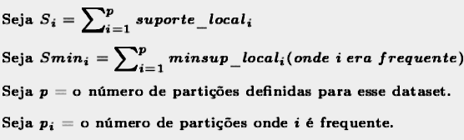
Algoritmo Partition(2)
Filtragem de candidatos globais
Aquando da junção de itemsets frequentes locais i.e. antes da fase II,
consideramos as seguintes possíveis situações para o itemset i:
Se i for frequente em todas as partições então pode ser retirado da coleção de candidatos e colocado no conjunto de itemsets frequentes. O seu suporte global = ∑sup_locais.
Verificar se S_{i} + p_{i} < S_{mini} + p (soma dos suportes locais + nº de partições onde é frequente < minsups onde é frequente + nº partições)
Nesse caso o itemset i nunca poderá ser frequente e deve ser retirado bem como todas as suas extensões (especializações)!
<number>
Mineração de Dados – 2020
Notes:
<number>

Slide 19
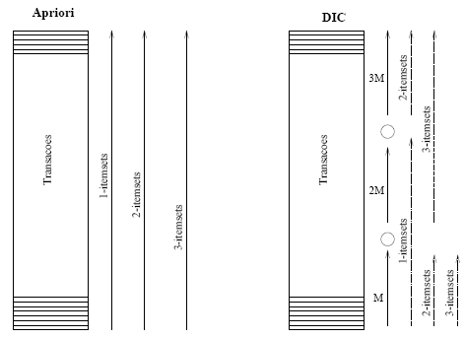
Algoritmo Dynamic Itemset Counting (DIC)
Diminuir o número de passagems pelo dataset usando a ideia de iniciar a contagem
do N-itemset quando todos os seus subconjuntos (N-1)-itemsets já são frequentes.
<number>
Mineração de Dados – 2020
Notes:
<number>

Slide 20
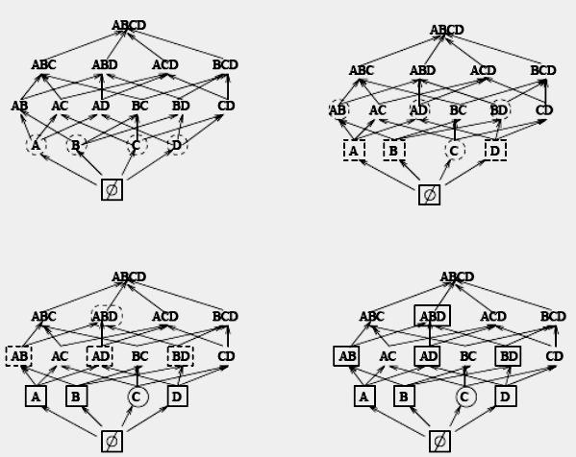
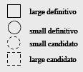
DIC(2)
Large definitvo: frequente e contado
Large candidato:frequente mas em contagem
Small definitivo: já contado não frequente
Small candidato: em contagem, ainda não frequente
<number>
Mineração de Dados – 2020
Notes:
<number>

Slide 21
Algoritmo FP-Growth [Han 2000]
Um dos algoritmos mais populares para cálculo de termos frequentes
Usa uma representação eficiente da base de dados na forma de uma estrutura em árvore - FP-tree.
Dois scans na BD: 1º para contar items frequentes, 2º para construir a FP-tree.
Uma vez a FP-tree construida, o algoritmo usa uma aproximação recursiva divide-and-conquer para obter os itemsets frequentes.
<number>
Mineração de Dados – 2020
Notes:
<number>

Slide 22
Construção da estrutura FP-Tree
null
Depois de ler TID=1:
A:1
B:1
Depois de ler TID=2:
null
Agora as transações estão com os items ordenados por ordem descendente de frequência!
A:1
B:1
B:1
C:1
<number>
D:1
Mineração de Dados – 2020

Slide 23
Construção da FP-Tree (2)
Ordenação dos items decrescente no suporte.
Isto aumenta a probabilidade de partilha de
um nó por vários ramos na FP-tree
Transaction Database
null
A:7
B:3
B:5
C:3
C:1
D:1
Header table
D:1
C:3
E:1
D:1
E:1
D:1
E:1
sup(BCE)=1
D:1
Apontadores (a vermelho) são usadas para facilitar a geração dos termos frequentes.
<number>
Mineração de Dados – 2020

Slide 24
FP-growth: Termos frequentes
Todos os termos frequentes podem ser obtidos da FP-tree,
Estes são obtidos seguindo os links dos nós que iniciam
na tabela (header table).
Começar pelos items menos frequentes.
Podemos resumir o algoritmo:
Para cada item A
Obter os itemsets que contêm A (conditional pattern base)
Obter FP-tree para esses itemsets (conditional FP-tree)
Obter itemsets tamanho 2 da conditional FP-tree.
Para cada itemset tamanho 2 repetir passo 2).
<number>
Mineração de Dados – 2020

Slide 25
FP-growth – derivar itemsets frequentes
Construir a conditional pattern base para E: P = {(A:1,C:1,D:1), (A:1,D:1), (B:1,C:1)}
Aplicar FP-growth recursivamente em P
NOTA: minsup(abs) = 2
null
A:7
B:3
B:5
C:3
C:1
D:1
C:3
D:1
D:1
E:1
D:1
E:1
E:1
D:1
<number>
Mineração de Dados – 2020

Slide 26
FP-growth
Conditional tree para E:
Conditional Pattern base para E: P = {(A:1,C:1,D:1,E:1), (A:1,D:1,E:1), (B:1,C:1,E:1)}
# de E =3: {E} é frequente
Aplicar recursivamente FP-growth em P
null
A:2
B:1
C:1
C:1
D:1
D:1
E:1
E:1
E:1
<number>
Mineração de Dados – 2020

Slide 27
FP-growth
Conditional tree para D dentro da conditional tree de E:
Conditional pattern base de D dentro da conditional base de E: P = {(A:1,C:1,D:1), (A:1,D:1)}
# de D =2: {D,E} é um itemset frequente
Aplicar recursivamente FP-growth em P
null
A:2
C:1
D:1
D:1
<number>
Mineração de Dados – 2020

Slide 28
FP-growth
Conditional tree para C dentro de D, esta dentro de E:
Conditional pattern base para C dentro de D dentro de E: P = {(A:1,C:1)}
# de C = 1: {C,D,E} não é frequente!
null
A:1
C:1
<number>
Mineração de Dados – 2020

Slide 29
FP-growth
Conditional tree para A dentro de D dentro de E:
# de A = 2: {A,D,E} é frequente
Próximo passo:
Construir conditional tree de C dentro da conditional tree de E
Continuar até explorar a conditional tree para A (que tem só o nó A)
null
A:2
<number>
Mineração de Dados – 2020

Slide 30
Benefícios da estrutura FP-tree
Desempenho mostra que
FP-growth é uma ordem de magnitude mais rápido que o Apriori.
Príncipios:
No candidate generation, no candidate test
Uso de uma estrutura compacta
Elimina a necessidade de sucessivos database scans
Operação básicas são contagem e construção da FP-tree.
<number>
Mineração de Dados – 2020

Slide 31
Algoritmos: Representações
Horizontais
Transacções são listas de items. Ex:
t12: 1,4,6,7,12,129,929
t15: 2,4,5,6,14,189,901
Verticais
Representar a cobertura de cada item nas transacções. Ex:
Tidlist(6) = [t12,t15,t24,t123,t300,…]
Tidlist(14) = [t15,t120,t541,…]
Tidlist(129)= [t12,t18,t45,…]
<number>
Mineração de Dados – 2020
Notes:
<number>

Slide 32
Representações Verticais
Cover Lists
Ideal para “sparse” data
Tidlist(I) = [t4,t9,t12,t45,t312,…]
s(I) = #coverlist(I)
Tidlist(A U B) = tidlist(A) ∩ tidlist(B)
BitMaps
Melhores resultados com “dense” data
bitmap(I)= “0010011100011000”
s(I) = bitcount(bitmap(I))
bitmap(A U B) = bitmap(A) & bitmap(B)
Contar bits ligados
Bitwise logical and
<number>
Mineração de Dados – 2020
Notes:
<number>

Slide 33
Depth-first Expansion (Caren)
Derivação orientada às regras e não aos termos frequentes.
(o itemset calculado é logo um antecedente de uma regra que é
imediatamente derivada). Ou seja, após o cálculo do termo a regra (regras) é (são) imediatamente derivada(s)
Um único scan na BD para:
contar 1-items frequentes. (items são ordenados por ordem crescente de suporte).
montar bitmaps (cover lists) dos 1-items e contar 2-itemsets frequentes.
Depth-first expansion: Estender itemsets juntando items (respeitando a ordem de items imposta). Fazer bitwise-and para
obter cover list do novo itemset. Usar testes para evitar operações bitcounting redundantes (verificar se os 2-itemsets contidos no novo itemset em expansão são frequentes, etc e outros “truques”).
Contagem de suport ↔ bitcounting.
transacção
1 2 3 4 5
200 201
Itemset ABCE
1
0
0
1
0
1
0
ocorrência nessa transacção
<number>
Mineração de Dados – 2020
Notes:
<number>

Slide 34
Depth-first Expansion (Caren)
Esquema geral:
A = {antecedente actual em construção},
C = {lista consequentes},
F = {items frequentes}.
C pode ser uma lista definida pelo user ou dinamicamente ser C = F / {a: a ∈ A},
Expandir A e tentar todos os elementos de C em A para gerar regras que satisfazem os diferentes filtros e.g. minsup, minconf, etc.
C é dinâmico para cada ramo de expansão i.e. certos elementos são retirados pois não será possível criar regras para eles (ver algoritmos rule-based).
<number>
Mineração de Dados – 2020
Notes:
<number>

Slide 35
Depth-first Expansion (Caren)
C = {X,Y,Z}
C = {X,Y,Z}
A
B
C
…..
C = {X,Z}
B
C
C
C = {}
C
A = {A,B}
<number>
Mineração de Dados – 2020
Notes:
<number>

Slide 36
Alguns mecanismos de pruning implementados no Caren (2.5)
Ordenar os termos frequentes por ordem ascendente de suporte leva (tipicamente) a espaços de pesquisa mais pequenos.
Implementa a ideia de “falhar cedo”,
A exploração em profundidade vai formar primeiro itemsets com menor suporte (mais prováveis de não passarem o filtro de suporte mínimo)
5
4
1
1
4
5
A
B
C
C
B
A
B
C
C
B
A
A
C
<number>
Mineração de Dados – 2020

Slide 37
Mecanismos de pruning do Caren (2.5)
Aplicar esta reordenação aos vários níveis de exploração depth-first
Dynamic Items Reordering
Ordem no nível 2 mudou: s(CB) < s(CP) < s(CA) < s(CX)
Eventualmente podemos descobrir items que originam itemsets não frequentes: Estes items não são propagados em profundidade!
5
6
7
8
9
C
B
A
P
X
2
4
3
5
B
A
P
X
P
A
X
<number>
Mineração de Dados – 2020

Slide 38
Regras de Inferência de contagem
Alguns algoritmos usam regras de inferência de contagem (evitando algum esforço), derivando a contagem de um itemset à custa das contagem dos seus subconjuntos.
Parent Equivalence Pruning (PEP) :
(support inference)
Sejam X,Y,Z itemsets,
Vai ajudar a detectar regras produtivas e significativas! Parent Equivalence Pruning
<number>
Mineração de Dados – 2020
Notes:
<number>

Slide 39
Mecanismos de pruning do Caren (2.5)
Parent Equivalence Pruning (PEP):
Aplica inferência do suporte,
Seja P um itemset e X um item. Se s(P) = s(PX) então para qualquer A⊇P, s(AX) = s(A),
Podemos retirar X da lista de items para expansão, reduzindo drasticamente o espaço de pesquisa.
No final da contagem usamos todos os items do tipo X, e aplicamos a expansão a todos os itemsets frequentes onde o suporte é a contagem do itemset.
Para cada itemset obtemos 2^{#{items X}} – 1 novos itemsets frequentes.
Exemplo: s(AB) = s(ABC), s(AB)=s(ABD), s(AB)=s(ABE), a lista pep = {C,D,E}. Se tivermos ABR derivamos ABRC, ABRD, ABRE, ABRCD, ABRCDE, ABRCE, ABRDE com suporte igual a s(ABR).
Este mecanismo vai ser importante para a eficiente implementação de improvement (e outros métodos de pruning).
<number>
Mineração de Dados – 2020

Slide 40
Mecanismos de pruning do Caren (2.5)
Controlar a expansão de um termo pela geração de regras:
Seja P um itemset, CONS conjunto de items pré definidos como consequentes
Se para ∀c ∈ CONS, s(P υ c) < minsup
então ∀X, s(P υ X υ c) < minsup.
Ou seja, se um termo (P) para os consequentes definidos (∀c ∈ CONS) não produz regras com suporte mínimo então não vale a pena expandir mais esse termo!
<number>
Mineração de Dados – 2020

Slide 41
Exemplos de regras
Association Rules (geradas pelo Caren) ...
Sup = 0.01500 Conf = 0.37500 oranges ← bananas & peaches
Sup = 0.03900 Conf = 0.30000 oranges ← peaches
Sup = 0.01000 Conf = 0.28571 oranges ← bananas & potatoes
Sup = 0.01000 Conf = 0.28571 oranges ← peaches & potatoes
Que informação é possível tirar deste tipo de estrutura ?
Leitura das regras…
Capacidade de previsão?
Interpretação das métricas
Característica da população descrita...
Redundância
<number>
Mineração de Dados – 2020
Notes:
<number>

Slide 42
Exemplo execução CAREN para o dataset hepatitis
> caren hepatitis.data 0.1 0.5 -s, -Att -Hclass -classclass -ovrt -fisher -null? -Discfia1,a18,a17,a16,a15,a14
Sup = 0.10968 Conf = 0.73913 class=1c <-- a17=]-oo : 3.8500] & a6=1 & a19=2
Sup = 0.10323 Conf = 0.69565 class=1c <-- a18=]-oo : 50.5000] & a17=]-oo : 3.8500] & a8=2 & a5=1
Sup = 0.11613 Conf = 0.69231 class=1c <-- a6=1 & a19=2 & a8=2
Sup = 0.11613 Conf = 0.69231 class=1c <-- a18=]-oo : 50.5000] & a17=]-oo : 3.8500] & a2=1
Sup = 0.14194 Conf = 0.68750 class=1c <-- a17=]-oo : 3.8500] & a19=2 & a8=2
Sup = 0.13548 Conf = 0.67742 class=1c <-- a17=]-oo : 3.8500] & a19=2 & a5=1 & a2=1
Sup = 0.12903 Conf = 0.66667 class=1c <-- a17=]-oo : 3.8500] & a19=2 & a5=1 & a4=2
Sup = 0.10323 Conf = 0.66667 class=1c <-- a14=]1.6500 : +oo[ & a17=]-oo : 3.8500]
Sup = 0.10323 Conf = 0.66667 class=1c <-- a18=]-oo : 50.5000] & a17=]-oo : 3.8500] & a4=2 & a5=1
Sup = 0.10323 Conf = 0.64000 class=1c <-- a11=1 & a17=]-oo : 3.8500] & a4=2 & a2=1
Sup = 0.13548 Conf = 0.63636 class=1c <-- a17=]-oo : 3.8500] & a19=2 & a4=2 & a2=1
Sup = 0.11613 Conf = 0.62069 class=1c <-- a18=]-oo : 50.5000] & a17=]-oo : 3.8500]
Sup = 0.11613 Conf = 0.62069 class=1c <-- a18=]-oo : 50.5000] & a5=1 & a2=1
Sup = 0.11613 Conf = 0.60000 class=1c <-- a6=1 & a19=2 & a4=2 & a2=1
Sup = 0.14194 Conf = 0.59459 class=1c <-- a17=]-oo : 3.8500] & a19=2
Sup = 0.13548 Conf = 0.58333 class=1c <-- a19=2 & a5=1 & a8=2 & a4=2 & a2=1
Sup = 0.12258 Conf = 0.57576 class=1c <-- a6=1 & a19=2
.
.
.
.
<number>
Mineração de Dados – 2020

Slide 43
Regras Default
O “mundo complementar” onde não há tomates corresponde a 70% das transações!
O mesmo que s(tomates)=0.3
Do tipo { } → C
e.g. { } → tomates s=0.3, conf=0.3
Neste caso Sup == Conf, o que indica a incidência desta subpopulação.
Pode ser usada para medir distância para independência
Algumas medidas de interesse referem estas regras
Ajuda a identificar redundância de certas regras
Usadas em classificação para controlar previsão por omissão
<number>
Mineração de Dados – 2020

Slide 44
Medidas de Interesse
Lift
Conviction
Leverage
Χ²
Reliability
etc
Teste de Χ² entre antecedente e consequente
Medida usada no SQL Server 2000: = 0 → independência,
< 0 → associação negativa,
> 0 → associação positiva.
<number>
Mineração de Dados – 2020
Notes:
<number>

Slide 45
Medidas de Interesse (2)
Confiança:
mede probabilidade condicional
P(C) dado A
Tende a dar ênfase a regras não
correlacionadas (spurious rules).
Laplace:
estimador da confiança que tem
em conta o suporte
torna-se mais pessimista com o
valores de s(A) mais pequenos
sofre dos mesmos problemas da
confiança
Lift:
Mede a distância para a independência
entre A e C
varia entre [0, +oo[
Valor 1 → independência,
Valores longe de 1 → indicam que a evidencia
de A fornece informação sobre C.
mede co-ocorrência (não implicação)
é simétrica!
<number>
Mineração de Dados – 2020
Notes:
<number>

Slide 46
Mundo complementar à regra { } → C.
Medidas de Interesse (3)
Conviction:
motivada pelas fraquezas de conf e lift
varia entre [0.5, +oo[
tenta capturar o grau de implicação entre A e C
é directional i.e. conv(A →C) ≠ conv(C → A)
valor 1 indica independência
motivação (implicação lógica): A → C ⬄ ~A ˅ C ⬄ ~(A ˄ ~C)
medir quanto (A ˄ ~C) se desvia da independência.
inverto o rácio entre s(A ˅ ~C) e s(A) x s(~C) para lidar com negação
excelente medida para classificação.
rácio entre a frequência esperada de previsões erradas (assumindo independência entre A e C),
e a frequência observada de previsões erradas e.g. conv = 1.2 significa que a
regra estaria errada 1.2 mais vezes se associação entre A e C fosse fruto do acaso.
Frequência esperada no caso de independência
Leverage:
varia entre ]-0.25, 0.25[
mede o número de casos extra obtidos
em relação ao esperado (à independência)
Teste do χ²:
Mede independência estatística entre antecedente
e consequente
não captura a força da correlação entre A e C
Apenas suporta a decisão de independência
<number>
Mineração de Dados – 2020
Notes:
<number>

Slide 47

Medidas de Interesse (4)
Jaccard:
mede grau de “overlap” (sobreposição) entre
os casos de A e os casos de C
varia entre [0,1]
mede a distância entre A e C pela fracção
entre os casos cobertos pelos dois e
os caso cobertos por um só (A ou C).
valores altos indicam sobreposição de casos
cobertos.
Cosine:
também mede grau de “overlap” entre A e C
ver A e C como dois vectores
valor 1, os vectores coincidem
valor 0, vectores não têm sobreposição (varia entre [0,1])
Mutual Info:
mede a redução de incerteza no consequente
quando se toma conhecimento do antecedente.
é simétrica
baseada na noção de entropia (de Shanahan)
<number>
Mineração de Dados – 2020
Notes:
<number>

Slide 48
Problemas da métrica Confiança
A confiança pode não detectar independência. A regra ovos → leite pode ter conf=80% mas podemos saber que o consumo de ovos é independente de leite.
Independência entre A e C:
Noutros casos podemos ter dependência positiva/negativa.
Podemos usar uma medida de X² para medir correlação
entre antecedente e consequente.
Ver switch –chi no Caren para filtrar regras independentes.
Aplicar teste de X² com um valor de conf=95% e 1 grau de liberdade,
Se X² >= 3.84 rejeita-se a hipótese de independência, (na tabela, para
α=0.05 e 1 grau o valor é 3.84)
<number>
Mineração de Dados – 2020
Notes:
<number>

Slide 49
Fraquezas do framework suporte - confiança
Pode ser difícil definir um suporte mínimo ideal
Certos problemas podem exigir suporte mínimos extremamente baixos e.g. caviar → champagne
Suporte e confiança mínimas altas podem perder regras interessantes
Confiança pode atribuir alto interesse a regras não correlacionadas (como vimos!)
Outras medidas sofrem de problemas similares
<number>
Mineração de Dados – 2020

Slide 50
Selecção e Pruning de Regras
Um algoritmo de FIM (mesmo com filtragem de suporte confiança mínima) pode gerar milhões de regras. Podemos ter #{regras} >> #{transacções} !!!
Maioria das regras são geradas fruto do acaso (no sentido estatístico). Noção de false discoveries
Regras não correlacionadas (em que o antecedente e o consequente são independentes)
<number>
Mineração de Dados – 2020
Notes:
<number>

Slide 51
Regras Redundantes
Aparecimento de regras redundantes (Zaki00). Regras contêm items no antecedente que são explicados por outros items também no antecedente.
Ex (grávida → mulher):
Grávida & mulher → retenção_de_liquidos
Descartar regra redundante x → y se:
Ǝz ∈ x : s(x → y) = s(x - z → y)
REGRAS
Significativas
Produtivas
Não redundantes
Notar preservação do suporte!!
All rules
<number>
Mineração de Dados – 2020
Notes:
<number>

Slide 52
Regras Produtivas
Problema de improvement nas regras
Conf = 0.300 oranges ← bananas & peaches
Conf = 0.315 oranges ← peaches
Noção de improvement:
uma regra mais especifica tem de produzir uma mais valia em termos de valor de medida de interesse.
met pode ser = {conf, lift, conv, leve, etc}
Se improvement > 0 dizemos que são regras produtivas.
<number>
Mineração de Dados – 2020
Notes:
<number>

Slide 53
Significância Estatística
Em vez de definir um improvement mínimo, aplicar um teste de significância estatística: eliminar regras não significativas (Webb, Magnum Opus, Webb[2007])
Uma regra x → y é insignificante se
Existir outra regra x – z → y em que valor
met(x → y) – met(x – z → y)
não é significativamente alto (sendo met(x → y) > met(x-z → y))
Usa-se um teste estatístico frequentista de hipóteses para determinar significância.
<number>
Mineração de Dados – 2020
Notes:
<number>

Slide 54
Teste para Regras Significativas
H₀: p(y|x) ≤ p(y|x-z)
Fisher exact Test,
p-value(x → y, x–z → y):
Aceitar x → y se todos os p-value ≤ α
Webb aplica este teste somente entre cada regra x → y e as suas imediatas generalizações. Isto é, regras:
{ } → y e
x–z → y tal que |x-z| = n - 1, sendo |x| = n.
Notar que x → y tem 2^{|x|} - 1 generalizações!!
Calcula a probabilidade de observar os valores obtidos de ocorrência de x&y (ou valores maiores) dado o número de ocorrências de x-z&y se P(y|x)==P(y|x-z). Assume amostragem sem reposição
<number>
Mineração de Dados – 2020

Slide 55
Teste de Fisher para Regras Significativas
 | y | ¬y
x | a | b | a+b
x-z | c | d | c+d
 | a+c | b+d
a = s(x υ y)
b = s(x υ ¬y)
c = s(x-z υ ¬z υ y)
d = s(x-z υ ¬z υ ¬y)
Sensível ao tamanho de ambas as populações testadas (assume não reposição!)
Usa o Fisher exact Test, p-value(x → y, x–z → y):
p (p-value) é a probabilidade de encontrar os valores (ou valores mais extremos)
observados na tabela de contingência i.e. ao longo da diagonal a, d.
<number>
Mineração de Dados – 2020

Slide 56
Significant Patterns (3) (Múltiplas Hipóteses)
Problema das Multiplas Comparações. Risco de erro tipo I é não mais do que α.
Probabilidade de ocorrer um erro de tipo I aumenta com o número de testes. Para n testes α_{real} = 1 - (1 - α)^{n}
Usar Ajustamento de Bonferroni (corrigir α para n testes como sendo κ= α/n) – crivo demasiado fino!
Usar Ajustamento de Holm (k em vez de α).
Requer ordenação crescente dos p-values e ter disponíveis todos estes valores antes de determinar valor de ajustamento (k).
Para n testes,
<number>
Mineração de Dados – 2020

Slide 57
Significant Patterns (4) (Implementação Caren)
Usar Ajustamento de Bonferroni (corrigir α para n testes como sendo κ= α/n).
Usar layered critical values,
Em vezes de um cutoff global que corrige o α inicial, obter vários α’_{L} para cada nível L.
Onde S_{L} é o nº de regras possíveis de gerar no dataset dado com L items
no antecedente, L_{max} é o nº máximo de items permitido no antecedente de
uma regra. Temos a garantia que:
<number>
Mineração de Dados – 2020

Slide 58
Pruning no CAREN
A laranja as regras que são eliminadas no nível de pruning seguinte!
> caren student_courses.bas 0.1 0.5 -s, -ovrt1 -hCC412
Sup = 0.12796 Conf = 1.00000 CC412 <-- CC447 & CC410
Sup = 0.12796 Conf = 1.00000 CC412 <-- CC447 & CC410 & CC411
Sup = 0.11374 Conf = 1.00000 CC412 <-- CC447 & CC410 & CC420
Sup = 0.11374 Conf = 1.00000 CC412 <-- CC447 & CC410 & CC413
Sup = 0.11374 Conf = 1.00000 CC412 <-- CC447 & CC410 & DIP463
Sup = 0.11374 Conf = 1.00000 CC412 <-- CC447 & CC410 & DIP463 & CC411
Sup = 0.11374 Conf = 1.00000 CC412 <-- CC447 & CC410 & CC413 & CC411
Sup = 0.11374 Conf = 1.00000 CC412 <-- CC447 & CC410 & CC420 & CC411.
.
.
> caren student_courses.bas 0.1 0.5 -s, -ovrt2 -hCC412 -imp0.00000000000000001
Sup = 0.12796 Conf = 1.00000 CC412 <-- CC447 & CC410
Sup = 0.10427 Conf = 1.00000 CC412 <-- CC450 & CC442 & CC411
Sup = 0.10427 Conf = 1.00000 CC412 <-- CC583 & CC432 & CC442 & CC411
Sup = 0.27962 Conf = 0.98333 CC412 <-- CC421 & CC442 & CC411 & CC413
.
.
<number>
Mineração de Dados – 2020

Slide 59
Pruning no CAREN
> caren student_courses.bas 0.1 0.5 -s, -ovrt3 -hCC412 -fisher
Sup = 0.12796 Conf = 1.00000 CC412 <-- CC447 & CC410
Sup = 0.20853 Conf = 0.97778 CC412 <-- CC447 & CC411 & CC422 & CC420
Sup = 0.26540 Conf = 0.96552 CC412 <-- CC410 & DIP461
Sup = 0.25118 Conf = 0.96364 CC412 <-- CC447 & CC411
Sup = 0.23697 Conf = 0.96154 CC412 <-- CC410 & CC421
Sup = 0.30806 Conf = 0.95588 CC412 <-- CC410 & CC413
.
.
.
<number>
Mineração de Dados – 2020

Slide 60
Rule based versus Itemset based algorithms
Itemset based:
Derivar itemsets considerando as restrições fornecidas e.g. minsup, items no antecedente, etc
Gerar regras a partir destes items considerando as restrições de consequente.
Rule based:
Considerar uma lista de consequentes para os quais são geradas regras,
Formar os itemsets representativos dos antecedentes que satisfaçam as restrições
Usar novas oportunidades de pruning (seja A → c, a regra a gerar):
Em improvement, se 1 – conf(A → c) < minimp, retirar c da lista de consequentes;
Em fisher, se Fisher(sup(A → c),conf(A →c),sup(A → c),1) > α, retirar c da lista de consequentes;
Se sup(A → c) < minsup, retirar c da lista de consequentes;
Se lista de consequentes é vazia, não expandir mais itemset A.
Importante optimização! Permite controlar a expansão de um termo (itemset) pela processo de geração das regras.
<number>
Mineração de Dados – 2020

Slide 61
Dados não Categóricos (tratamento durante a geração dos itemsets)
Em formato atributo/valor os atributos numéricos (ou de uma grandeza não categórica, como ex: hierarquias) podem dar origem a inúmeros items.
Tende a gerar muitas regras e demasiado especificas, muitas vezes sem valor de interesse. Em vez de:
class=1 ← colesterol = high & age=29
class=1 ← colesterol = high & age=32
class=1 ← colesterol = high & age=41
Deviamos ter:
class=1 ← colesterol = high & age ∈ [29,41]
Catch 22 situation: items de intervalos pequenos implica suportes baixos o que leva à não geração de certas regras.
Por outro lado, intervalos grandes implica regras de confiança baixa. Juntar valores de um atributo num intervalo leva à perda de informação!
<number>
Mineração de Dados – 2020
Notes:
<number>

Slide 62
Dados Numéricos
Age | Colest | Blood | Class
23 | High | 2.33 | A
24 | Low | 2.39 | B
27 | High | 2.21 | A
27 | Low | 1.09 | A
29 | Low | 2.02 | A
30 | Low | 2.98 | C
31 | Low | 3.01 | C
31 | High | 1.98 | B
33 | low | 2.09 | B
Discretização Supervisionada: Atributo especial comando o processo.
Ex: Age: [23-23],[24-24],[27-29],[30-31],[33-33]
Ou Age < 29, Age ≥ 29.
Não supervisionada: O processo é independente dos outros atributos.
Ex: Age:[23-27],[29-31],[33-33]
<number>
Mineração de Dados – 2020
Notes:
<number>

Slide 63
Discretização
Supervisionada:
Fayyad & Irani: Entropy oriented
Class intervals (caren)
Chi-Merge
Não supervisionada:
Equi-depth (intervalos de igual suporte)
Equi-width (intervalos de igual largura)
Srikant (caren)
K-means
<number>
Mineração de Dados – 2020
Notes:
<number>

Slide 64

Discretização Fayyad & Irani (em Pré-processamento)
Ordenar os valores do atributo a discretizar,
Definir os cut points – ponto onde há alternância
de classe,
Calcular Ganho Informativo para cada ponto:
Escolher ponto com maior valor de Ganho,
Verificar se condição MDL é satisfeita
Se sim o processo pára,
Senão aplicar recursivamente o processo
à esquerda e direita do ponto escolhido.
Já visto aquando os modelos de previsão!
<number>
Mineração de Dados – 2020

Slide 65
Discretização ChiMerge
Juntar intervalos adjacentes que demonstram independência sobre o atributo classe.
Medir independência através de um teste de Χ². Escolher o par com menor valor da estatística.
Parar quando, para o par escolhido, Χ² > δ, sendo δ dado pelo utilizador.
Inicialmente ordena-se os valores do atributo a discretizar. Cada valor dá origem a um intervalo unitário.
Já estudado!
<number>
Mineração de Dados – 2020

Slide 66
SubGroup Mining
Estudar uma propriedade dentro de uma população e.g. colesterol
Identificar subgrupos em que os valores ou estatísticas dessa propriedade são desviantes, surpreendentes ou interessantes
Propriedade pode ser numérica, categórica, descrita na forma de um contraste ou de uma restrição.
<number>
Mineração de Dados – 2020

Slide 67
Framework para SubGroup Mining
Derivar subgrupos usando algoritmos de regras de associação;
Algoritmos são rule-based.
Detetar desvios (interest) usando significância estatística;
Controle de especialização (overfitting) usando o mesmo tipo de teste estatístico;
Vários tipos de regra dependendo do contexto de aplicação.
<number>
Mineração de Dados – 2020

Slide 68
Identificar Subgrupos Interessantes
Derivar regras para identificar subpopulações interessantes que ocorrem nos dados estudados
Subgroup_describing_characteristics → poi
A propriedade estudada no consequente (poi) pode ser uma atributo categórico numérico, uma restrição ou um contraste!
Várias estatísticas são calculadas para cada regra.
68
Mineração de Dados – 2020

Slide 69
Análise de Propriedades Numéricas
Por vezes é interessante analisar a distribuição dos valores de um atributo numérico.
Queremos identificar subpopulações que se distinguem em relação à população geral por uma caraterística particular do atributo numérico e.g. distribuição.
Aplicações naturais em dados médicos.
68
Mineração de Dados – 2020
Notes:
<number>

Slide 70
Geração de Regras de Associação para propriedades de interesse numéricas
Ideia geral: Ter regras em que o consequente é a representação de uma propriedade numérica.
Exemplos:
Sex=female ➔ Wage: mean=$7.9 (overall mean=$9.02)
non-smoker & wine-drinker ➔ life-expectancy=85 (overall=80)
68
Mineração de Dados – 2020
Notes:
<number>

Slide 71
Regras de Associação com propriedades numéricas (cont)
Várias propostas
Quantitative Association Rules (Aumann & Lindell99)
Impact Rules (Webb 2001)
Distribution Rules (Jorge & Azevedo 2006)
Ideia comum a todas as propostas:
Gerar regras que representam o comportamento de uma propriedade numérica num sub população interessante. Diferentes propostas de noção de regra interessante.
68
Mineração de Dados – 2020
Notes:
<number>

Slide 72
Regras de Associação com propriedades numéricas (cont)
Noção de sub população interessante.
QAR, usa um z-test para confirmar interesse (validade) da regra. z-test entre mean_{J}(Tx) e mean(D-Tx) com α=0.05.
Regras do tipo: subset(X) → Mean_{J}(Tx) onde
Mean_{J}(Tx) ≠ Mean(D-Tx)
z.test(μ₀,observ,σ): Usado para encontrar diferenças significativas entre as médias μ₀ e média da amostra.
Calcula a probabilidade de a média de uma amostra obtida assumindo a média e desvio padrão da população (μ₀ e σ) seja maior do que a média observada - assume distribuição Normal!
Permite concluir se a amostra pertence à população em estudo.
Complemento
de Tx
68
Mineração de Dados – 2020
Notes:
<number>

Slide 73
Regras de Associação com propriedades numéricas (cont)
Impact Rules (Webb)
Interesse refere-se à noção de impacto. Optimização pesquisando-se impact rules que maximizam a definição de impacto.
Uso de t-test para avaliar significância: tende para o z-test com o aumento do número de graus de liberdade. Mais adaptado para amostra pequenas. Procedimento de comparação de médias.
Noção de Impacto:
Média da prop. de interesse
68
Mineração de Dados – 2020
Notes:
<number>

Slide 74
Distribution Rules
O consequente é uma distribuição,
Uso do teste Kolmogorov-Smirnov, para avaliar se regra é interessante.
Noção de interesse: Regra é interessante se o p-value do
ks-test(apriori,rules-dist) < α
for menor que o valor α dado pelo utilizador.
Uma Distribuição Referência e.g. Distribuição da população geral.
Distribuição do subgrupo da regra
68
Mineração de Dados – 2020
Notes:
<number>

Slide 75
Ideia Geral
Gerar regras de associação em que o consequente é a distribuição da propriedade numérica a estudar e o antecedente a descrição da sub população.
Comparar distribuição apriori (da população referência) com a distribuição do sub grupo (via ks-test()).
Ex: Ant-Sup = 0.14482
IDADE={46/1,48/1,51/2,52/2,54/1,55/1,57/2,58/1,59/3,60/2,61/2,62/2,63/3,64/4,65/4,66/4,67/3,68/4,69/2,70/6,72/6,73/4,75/3,76/7,77/5,78/3,79/1,80/2,81/1,82/4,83/2,84/3,86/3,90/1 } ← TAVC=1 & DIAB=0
Descreve a distribuição da IDADE para a sub população (que representa 14,4% dos indivíduos estudados) que teve o tipo de AVC 1 e não é diabética.
68
Mineração de Dados – 2020
Notes:
<number>

Slide 76
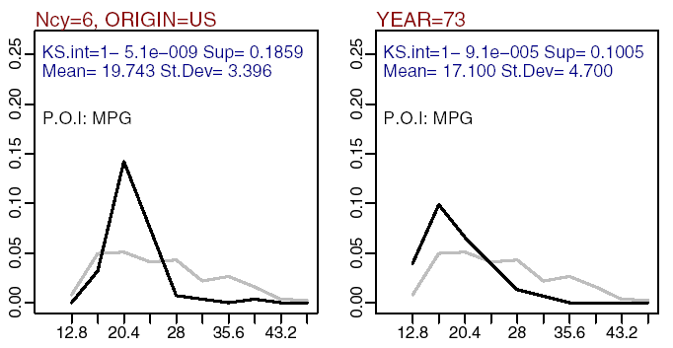
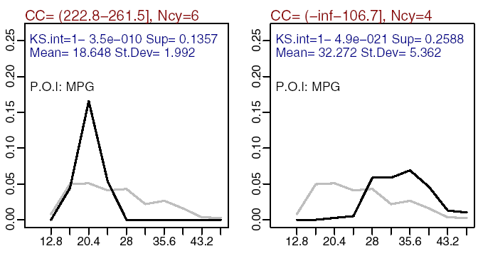
Distribution Rule presentation
property of interest
each DR is a plot
distribution plot
frequency polygon
static binning
distribution statistics
comparison with default distribution
68
Mineração de Dados – 2020
Notes:
<number>

Slide 77
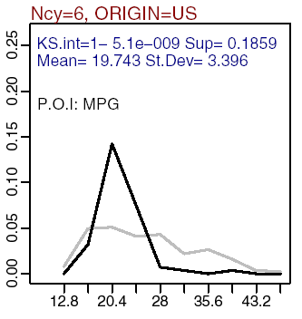
Medir o interesse de uma DR
KS-interest:
Given a rule A→y=D_{y|A}, its KS-interest is 1-p,
p is the p-value of the KS test comparing D_{y|A} and D_{y|∅}
KS-improvement
value added by the refinements of a rule
imp(A→B) is
min({KS-interest(A→B) - KS-interest(As→B) | As ⊆A})
Há uma forma alternativa de controlar o overfitting via teste KS.
68
Mineração de Dados – 2020
Notes:
<number>

Slide 78
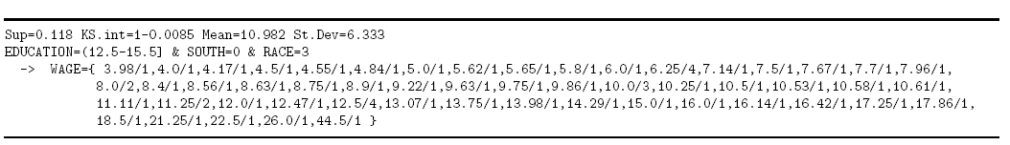
Aplicações de Regras de Distribuição
Descripitive data mining
dataset: Determinants of Wages from the 1985 Current Population Survey in the United States, a.k.a. Wages
property of interest: WAGE
Rule discovery
min-sup=0.1, KS-int=0.95
minimal KS-improvement of 0.01
numerical attributes in the antecedent were pre-discretized
compact internal representation of rules
rules can be output as text or graphically
68
Mineração de Dados – 2020
Notes:
<number>

Slide 79
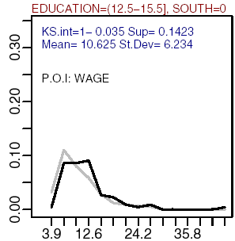
Using Distribution Rules
antecedent
people with 13 to 15 years of education
not from the south
consequent
wage distribution is better than the whole population but still concentrated on the same interval
68
Mineração de Dados – 2020
Notes:
<number>

Slide 80
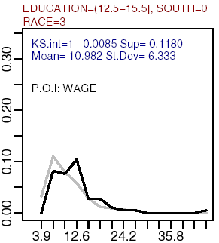
Using Distribution Rules
antecedent
refinement of previous
race is white
consequent
wage distribution is even better than before
KS-improvement is higher than 0.01
the wages still are concentrated on the same interval as before
68
Mineração de Dados – 2020
Notes:
<number>

Slide 81
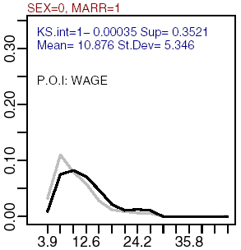
Using Distribution Rules
antecedent
married males
consequent
less interesting
still signif. different
<number>
Mineração de Dados – 2020
Notes:
<number>

Slide 82
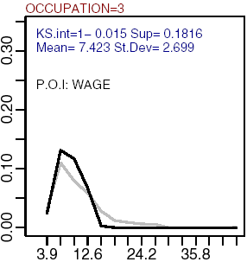
Using Distribution Rules
antecedent
Occupation=Clerical
consequent
concentrated on lower income
<number>
Mineração de Dados – 2020
Notes:
<number>

Slide 83
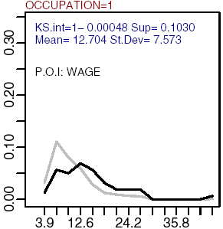
Using Distribution Rules
antecedent
Occupation=Management
consequent
clearly better wage distribution
we also observe a slightly lifted right tail
<number>
Mineração de Dados – 2020
Notes:
<number>

Slide 84
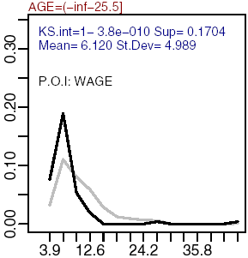
Using Distribution Rules
antecedent
young people
consequent
lower wages, very concentrated
some secondary modes are suggested
<number>
Mineração de Dados – 2020
Notes:
<number>

Slide 85
Análise de Distribuições
Ant sup = 0.18593 KS = 0.000000005119
Kurt = 10.990787557293 Skew = 2.475421605300
NCY=6 & ORIGIN=1 →
MPG={ 15.0/4,16.0/5,17.0/2,18.0/18,19.0/13,20.0/7,
21.0/11,22.0/6,23.0/2,24.0/2,25.0/1,27.0/1,
29.0/1,38.0/1 }
Aplicar testes de “Goodness of Fit”. (e.g. Kolmogorov-Smirnov).
Compara distribuições segundo parâmetros tipo Skewness
(grau de assimetria) e Kurtosis (grau de afunilamento)
<number>
Mineração de Dados – 2020
Notes:
<number>

Slide 86
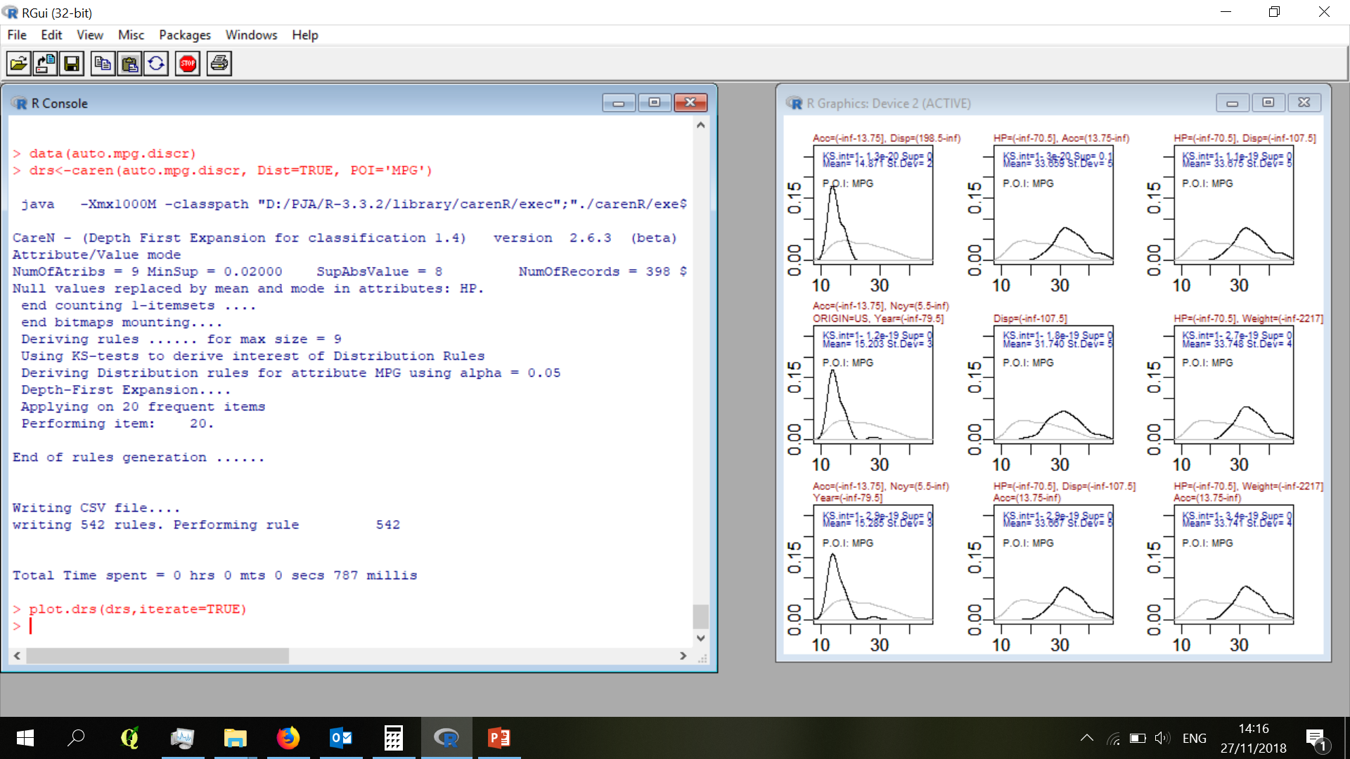
Geração e Visualização no carenR
<number>
Mineração de Dados – 2020

Slide 87
Contrast Sets
Rules for Contrast Sets [Azevedo2010]
Descreve a diferença entre grupos de contraste.
Um contrast set é um conjunto de características que descreve a subpopulação que ocorre com diferentes proporções ao longo dos diferentes grupos em estudo.
Exemplos:
Diferentes instâncias temporais (vendas em 1998 versus 1999),
Diferentes localizações (encontrar distintas caraterísticas para a localização do gene x em DNA humano versus em DNA de ratos),
Ao longo de diferentes classes (diferenças entre loiras e morenas).
<number>
Mineração de Dados – 2020

Slide 88
RCS
As caraterísticas da subpopulação a encontrar (contrast set) são interessantes (significantes) se as proporções das ocorrências individuais ao longo dos grupos estudados são distintas em valores significativos!
i.e. subpopulação não é independente de pertença a um grupo. Significância é calculada usando um teste exato de Fisher.
Gsup = 0.17191 | 0.04121 p = 1.1110878451E-017 education=Doctorate >> education=Masters
Gsup = 0.17191 | 0.01681 p = 3.0718399575E-040 education=Doctorate >> education=Bachelors
Sup(CS) = 0.03097 ← workclass=State-gov & class > 50K.
Especialização do contrast set é também controlado por um teste de Fisher.
No nosso caso definidos pelo atributo education
<number>
Mineração de Dados – 2020

Slide 89
RCS (2)
Teste de Fisher sobre os dois universos do contraste nos dois grupos. n_{i} e n_{j} são as cardinalidades dos grupos.
Mesmo teste usado para verificar significância entre um contraste cs e uma sua especialização cs + {d}.
<number>
Mineração de Dados – 2020

Slide 90
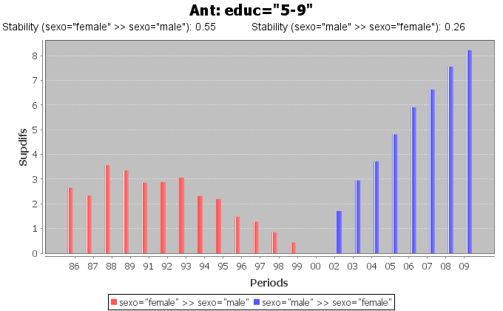
Case Study Data representing employment from the Portuguese private sector between 1986 and 2009.
Contrast on individuals with basic (lower) education
<number>
Mineração de Dados – 2020

Slide 91
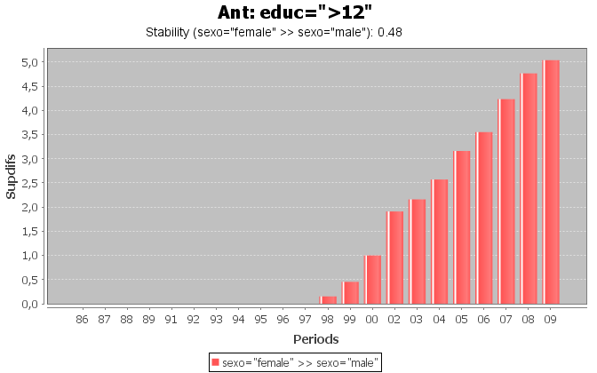
Case Study
Contrast found on individuals with higher education
<number>
Mineração de Dados – 2020

Slide 92

Exemplos (Caren)
D:\PJA\caren>java caren adult.data 0.01 0.5 -s, -Att -heducation=Masters,education=Bachelors,education=Doctorate -CS -ovrt -Discfieducation.num,age,hours_per_week -classclass
Obs = 000271 | 000000 Gsup = 0.05061 | 0.00000 p = 1.0873415499E-009 phi = 0.06166 education=Bachelors >> education=Doctorate
Obs = 000271 | 000005 Gsup = 0.05061 | 0.00290 p = 3.7322820782E-027 phi = 0.10576 education=Bachelors >> education=Masters
Sup(CS) = 0.05043 <-- age=]21.5000 : 23.5000]
Mede correlação entre os grupos e o contrast set
Obs = 000089 | 000169 Gsup = 0.21550 | 0.09808 p = 5.1718928543E-010 phi = 0.14229 education=Doctorate >> education=Masters
Obs = 000089 | 000270 Gsup = 0.21550 | 0.05042 p = 9.3030477682E-028 phi = 0.17617 education=Doctorate >> education=Bachelors
Obs = 000169 | 000270 Gsup = 0.09808 | 0.05042 p = 7.1168654312E-012 phi = 0.08481 education=Masters >> education=Bachelors
Sup(CS) = 0.03986 <-- workclass=State-gov
Obs = 000233 | 000419 Gsup = 0.56416 | 0.24318 p = 1.0015025087E-034 phi = 0.27527 education=Doctorate >> education=Masters
Obs = 000233 | 000579 Gsup = 0.56416 | 0.10812 p = 1.9540669064E-100 phi = 0.33808 education=Doctorate >> education=Bachelors
Sup(CS) = 0.05709 <-- occupation=Prof-specialty & class=>50K
Obs = 001795 | 000073 Gsup = 0.33520 | 0.17676 p = 2.5752271157E-012 phi = 0.08730 education=Bachelors >> education=Doctorate
Obs = 001795 | 000404 Gsup = 0.33520 | 0.23447 p = 7.9263736218E-016 phi = 0.09341 education=Bachelors >> education=Masters
Sup(CS) = 0.32809 <--- marital.status=Never-married
<number>
Mineração de Dados – 2020

Slide 93
Regras derivados com o comando anterior
Comparação entre formação BSc, MSc e PhD
Gsup = 0.21550 | 0.09808 p = 5.1718928543E-010 education=Doctorate >> education=Masters
Gsup = 0.21550 | 0.05042 p = 9.3030477682E-028 education=Doctorate >> education=Bachelors
Gsup = 0.09808 | 0.05042 p = 7.1168654312E-012 education=Masters >> education=Bachelors
Sup(CS) = 0.03986 <--- workclass=State-gov
Gsup = 0.19849 | 0.06538 p = 2.1225150747E-012 education=Masters >> education=Doctorate
Gsup = 0.19849 | 0.08908 p = 6.7824728945E-032 education=Masters >> education=Bachelors
Sup(CS) = 0.06428 <--- workclass=Local-gov
Notar discriminação de funcionalismo público (governo local versus estadual). constraste entre grupo de PhDs e outros!
Discriminação entre pessoas com rendimentos anuais baixos. Notar contrastes!
Gsup = 0.44341 | 0.25908 p = 1.9742223580E-012 education=Masters >> education=Doctorate
Gsup = 0.58525 | 0.25908 p = 2.2603590566E-038 education=Bachelors >> education=Doctorate
Gsup = 0.58525 | 0.44341 p = 6.0635152010E-025 education=Bachelors >> education=Masters
Sup(CS) = 0.75919 <--- class=<=50K
Gsup = 0.74092 | 0.55659 p = 1.9742223580E-012 education=Doctorate >> education=Masters
Gsup = 0.74092 | 0.41475 p = 2.2603590566E-038 education=Doctorate >> education=Bachelors
Gsup = 0.55659 | 0.41475 p = 6.0635152011E-025 education=Masters >> education=Bachelors
Sup(CS) = 0.24081 <--- class=>50K
<number>
Mineração de Dados – 2020

Slide 94
Regras derivados com o comando anterior
Comparação entre formação BSc, MSc e PhD
Gsup = 0.17191 | 0.01681 p = 3.0718399575E-040 education=Doctorate >> education=Bachelors
Sup(CS) = 0.01084 <--- workclass=State-gov & class=>50K
Gsup = 0.18402 | 0.02260 p = 4.0912489947E-038 education=Doctorate >> education=Bachelors
Sup(CS) = 0.01271 <--- workclass=State-gov & occupation=Prof-specialty
Regra geral e duas especializações para “profissionais especialistas”: Notar o que acontece com adição de alto rendimento e casamento!
Duas situações onde a especialização fez “desaparecer” contrastes, ficando só a predominância dos PhDs
Contraste desaparece nas outras regras!
Gsup = 0.77724 | 0.48984 p = 2.1813493092E-027 education=Doctorate >> education=Masters
Gsup = 0.77724 | 0.27918 p = 4.5581846633E-090 education=Doctorate >> education=Bachelors
Gsup = 0.48984 | 0.27918 p = 7.4814530790E-057 education=Masters >> education=Bachelors
Sup(CS) = 0.12715 <--- occupation=Prof-specialty
Gsup = 0.56416 | 0.24318 p = 1.0015025087E-034 education=Doctorate >> education=Masters
Gsup = 0.56416 | 0.10812 p = 1.9540669064E-100 education=Doctorate >> education=Bachelors
Sup(CS) = 0.05709 <--- occupation=Prof-specialty & class=>50K
Gsup = 0.53027 | 0.12979 p = 2.4718381966E-075 education=Doctorate >> education=Bachelors
Sup(CS) = 0.06529 <--- occupation=Prof-specialty & marital_status=Married-civ-spouse
<number>
Mineração de Dados – 2020
Notes:
<number>

Slide 95
Classificação com Regras de Associação
Os modelos são um conjunto seleccionado de regras de associação.
Regras com um só consequente = classe (CAR rules).
Várias propostas: CMAR, CBA, Apriori-C.
Vários métodos: BestRule, Votação, Distribuição de classes,
Uso de diferentes métricas.
Implementação no CAREN
<number>
Mineração de Dados – 2020

Slide 96
Conclusões
Algoritmos para calcular associações entre elementos atómicos nos dados (items),
Geração de Regras que descrevem associação entre elementos atómicos dos dados.
Seleção de regras interessantes e significativas,
Tratamento de dados não categóricos
Subgroup Mining
Análise de propriedades de interesse numéricas.
Previsão com regras de associação
<number>
Mineração de Dados – 2020
Notes:
<number>

